Slide 1
improvvisa
mente

Slide 2
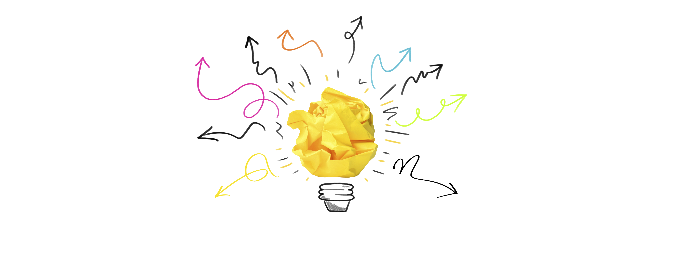
“Improvvisare vuol dire costruire un aeroplano durante il volo.”
Del Close

Slide 3
IMPROVVISAZIONE
Il concetto di improvvisazione lo troviamo in molte forme d’arte come, ad esempio, nel teatro e nella musica con il cosiddetto jazz.
In questi contesti gli attori e i musicisti non seguono un copione o uno spartito ben definito, ma mettono in scena elementi inventati al momento, grazie a una grande consapevolezza e a un raffinato lavoro di squadra.
Come si sente dire spesso però: “l’improvvisazione non si improvvisa” e per imparare a farlo in qualsiasi contesto, anche lavorativo, è di fondamentale importanza acquisire tutta una serie di competenze che permettano di pensare “fuori dalla scatola”.
Improvvisa-Mente è quindi una vera e propria palestra che, con un approccio esperienzale e divertente, permette di allenare l’ascolto attivo, la fiducia in sé stessi e negli altri e la comunicazione efficace ed empatica. Un format che permette di lavorare in gruppo con un pizzico di follia e tanto divertimento.

Slide 4
IN AZIENDA
Improvvisa-Mente è un percorso di formazione e teambuilding che sfrutta il training nell’ambito dell’improvvisazione con lo scopo di trasmettere tutta una serie di competenze come l’ascolto attivo, il lavoro di squadra, la fiducia, l’accettazione, la capacità creativa e di problem solving di gruppo oltre alla comunicazione interpersonale. Attraverso tutta una serie di esercizi particolarmente ingaggianti e divertenti per i partecipanti, il gruppo si troverà ad affrontare temi sempre più sfidanti, in grado di farli uscire, senza forzature, dalla loro zona di comfort. Un percorso che, a seconda del tempo a disposizione, permette a gruppi che si conoscono poco di interagire in maniera efficace, oppure a gruppi più affiatati di migliorare le relazioni interpersonali e aumentare quindi le performance lavorative.

Slide 5
GLI ARGOMENTI
ascolto attivo
conoscersi
mindfulness
comunicazione
rompere gli schemi
gestire lo stress
lavoro di squadra
fiducia
accettazione
accoglienza
superare i blocchi emotivi
acquisire sicurezza
storytelling
creatività

Slide 6
INDICAZIONI
Tipologia: indoor
Numero di partecipanti:
• massimo 20 per classe • ogni classe necessita di un formatore
Durata: da 2 a 4 ore
Necessità:
aula abbastanza grande senza sedie o tavoli
I partecipanti dovranno essere vestiti comodi e scarpe da ginnastica

Slide 7
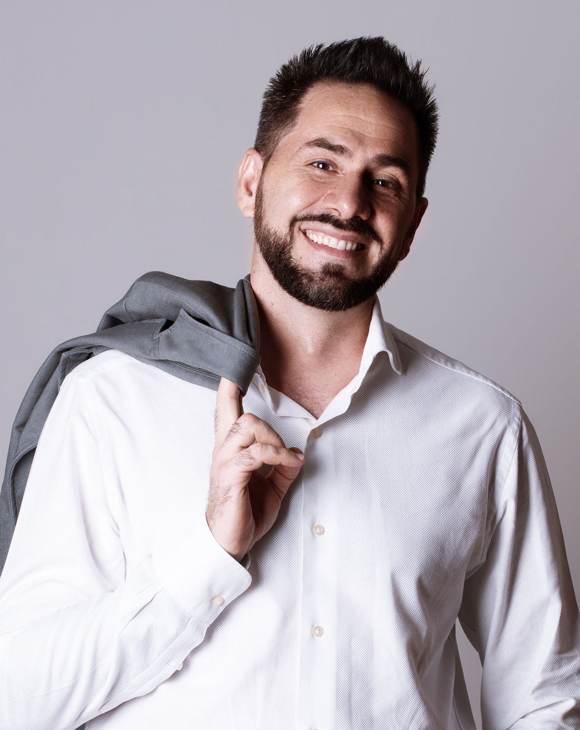
CHI SONO
Da più di 20 anni mi occupo di formazione nell’ambito delle soft skills con una particolare specializzazione su temi come la comunicazione, il pensiero creativo e innovativo, il creative problem solving e la leadership.
In particolare mi occupo di public speaking e presentation skills, comunicazione dal vivo e online, storytelling e slidemaking, e comunicazione intergruppo attraverso teambuilding e teamworking. Mi occupo inoltre di tutti quei processi che sono alla base della creatività e della capacità di problem solving, atti a sviluppare un pensiero orientato all’innovazione. In aggiunta, affianco le aziende per la realizzazione di eventi e progetti di comunicazione interna ed esterna.
Sono inoltre il fondatore del metodo Improv4Business, che utilizza i principi dell’improvvisazione nell’ambito della formazione sia personale che professionale, con l’obiettivo di fornire gli strumenti per adattarsi meglio ai cambiamenti e per sviluppare il proprio potenziale al massimo, soprattutto nella capacità di lavorare in team.

